Slide 1
第 6 章 线性回归理论与实战
6.1随机梯度下降算法详解
6.2回归的过拟合
6.3ML线性回归实战
6.4小结

Slide 2
6.1 随机梯度下降算法详解
机器学习中回归算法的种类有很多，例如神经网络回归算法、蚁群回归算法、支持向量机回归算法等，这些都可以在一定程度上达成回归拟合的目的。
ML中的随机梯度下降算法，它充分利用了Spark框架的迭代计算特性，通过不停地判断和选择当前目标下的最优路径，从而能够在最短路径下达到最优的结果，继而提高大数据的计算效率。

Slide 3
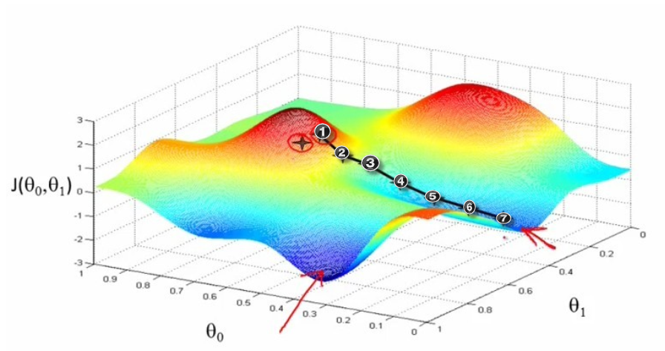
6.1.1 道士下山的故事
在介绍随机梯度下降算法之前，给大家讲一个道士下山的故事。请读者看图

Slide 4

6.1.2 随机梯度下降算法的理论基础
从上一小节的例子可以看到，随机梯度下降算法就是不停地寻找某个节点中下降幅度最大的那个趋势进行迭代计算，直到将数据收缩到符合要求的范围为止。它可以用数学公式表达如下：

Slide 5
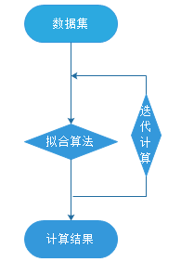
6.1.3 随机梯度下降算法实战
随机梯度下降算法将梯度下降算法通过一个模型来表示的话，如图所示：

Slide 6
6.2 回归的过拟合
有计算就有误差，误差不可怕，我们需要的是采用何种方法消除误差。
回归分析在计算过程中，由于特定分析数据（一般指训练集）和算法选择的原因，结果会对分析数据（一般指训练集）产生非常强烈的拟合效果；而对于测试数据，却表现得不理想，这种效果和原因称为过拟合。本节将分析过拟合产生的原因和效果，并给出一个处理手段供读者学习和掌握。

Slide 7
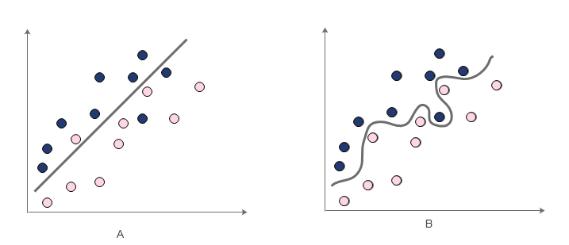
6.2.1 过拟合产生的原因
在上一节的最后，我们建议和鼓励读者对数据的量进行调整从而获得更多的拟合修正系数。相信读者也发现，随着数据量的增加，拟合的系数在达到一定值后会发生较大幅度的偏转。在上一节程序6-1的例子中，步长系数，也称学习率alpha（learning rate）在0.1的程度下，数据量达到70以后就发生偏转。产生这样原因就是ML回归会产生过拟合现象。
对于过拟合的例子请读者参看图。

Slide 8

6.2.2 lasso回归、岭回归与ElasticNet回归
由前面对过拟合产生的原因分析来看，如果能够消除拟合公式中多余的拟合系数，那么产生的曲线可以较好地对数据进行拟合处理。因此可以认为对拟合公式过拟合的消除最直接的办法就是去除其多余的公式，那么通过数学公式表达如下：

Slide 9
6.3 ML线性回归实战

Slide 10
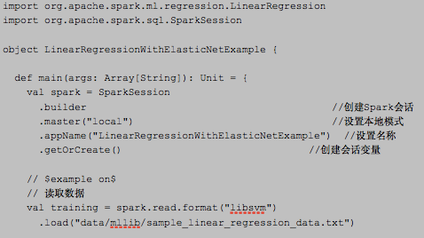
6.3.1 线性回归程序
在前面的章节中，我们为读者介绍了线性回归的一些基本知识，这些知识将伴随读者的整个机器学习和数据挖掘的工作生涯。本节将带领读者开始学习第一个回归算法，即线性回归。
首先需要完成线性回归的数据准备工作。
ML中，线性回归的示例基本演示了训练弹性网络ElasticNet正则化线性回归模型和提取模型汇总统计信息，使用ElasticNet回归来综合的例子，学习目标是最小化指定的损失函数，并进行正则化。
一个完整的线性回归程序如程序所示。
代码位置：//SRC//C06// LinearRegressionWithElasticNetExample.scala

Slide 11
6.3.2 线性回归：广义线性回归(GLM)
广义线性模型(generalized linear model)是在普通线性模型的基础上，将普通线性模型假设进行推广而得出的应用范围更广，更具实用性的回归模型。Spark的GeneralizedLinearRegression接口允许指定GLMs包括线性回归、泊松回归、逻辑回归等来处理多种预测问题。
与线性回归假设输出服从高斯分布不同，广义线性模型（GLMs）指定线性模型的因变量 服从指数型分布。目前 spark.ml仅支持指数型分布家族family（含义：模型中使用的误差分布类型）中的一部分类型，比如高斯分布（正态分布）、二项分布、泊松分布等。

Slide 12
6.4 小结
本章带领读者初步学习和掌握了ML计算框架中最核心的部分，即梯度下降算法，这个算法将贯穿本书的始终。实际上机器学习的大多数算法都是在使用迭代的情况下最大限度地逼近近似值，这也是学习算法的基础。
对于线性回归过程中产生的系数过拟合现象，本章介绍了常用的解决方法，即系数的正则化。一般情况下正则化有3种：分别是L1、L2和ElasticNet回归，其原理都是在回归拟合公式后，添加相应的拟合系数来消除产生过拟合的数据。这种做法也是机器学习中常用的过拟合处理手段。

